Slide 1
Департамент Образования города Москвы Государственное бюджетное образовательное учреждение среднего профессионального образования Педагогический колледж №18 « Митино» Методика использования ТСО И ЭВТ в работе с детьми Проект занятия Выполнила: Студентка группы №601 Ерчева Юлия Николаевна Заочного отделения По специальности: 050704 Преподаватель: Скоропупова У.Г. ____________________________ (подпись Преподаватель) оценка______________________
..

Slide 2
Окружающий мир «Путешествие в зимний лес» старшая группа
Программное содержание:
- Формировать и обогащать представления детей о жизни диких (лесных) животных зимой.
- Уточнять и систематизировать знания детей о жилищах, местах зимовки диких животных
- Расширять представления детей об особенностях приспособления некоторых животных к окружающей среде (белка, заяц).
- Упражнять детей в образовании притяжательных прилагательных (волчий, заячий, лисий, беличий, лосиный) на иллюстративном раздаточном материале. Обогащать и активизировать словарь в подборе прилагательных к существительному (лес – холодный, зимний, снежный, волшебный, заколдованный, неподвижный).
- Развивать познавательные интересы и словесно-логическое мышление у детей.
- Воспитывать бережное ответственное отношение детей к живой природе.
Оборудование
Демонстрационный экран, мультимедиа, конверты с заданиями (раздаточный материал), фломастеры , карточки с изображением диких животных и их жилища (демонстрационный материал), кормушка.

Slide 3
Ход занятия:
Воспитатель входит в группу, становится перед детьми.
Воспитатель: ребята здравствуйте! Давайте познакомимся. Меня зовут, Юлия Николаевна. Пока я к вам шла, мои руки очень замерзли, помогите разогреть мне ладошки.
(дети становятся в круг с воспитателем)
Упражнение «Ладошки»
Если замерзают ручки,
Начинаем их тереть, (дети медленно растирают одну ладонь о другую)
Быстро мы сумеем ручки,
Как на печке разогреть.
Сначала ладошки,
Совсем, как ледышки,
Потом, как лягушки,
Потом, как подушки, (растирают ладони все быстрее)
Но вот понемножку
Согрелись ладошки,
Горят, и взаправду,
А не понарошку.
Я горю, как от огня, (вытягивают вперед раскрытые ладони)
Вот потрогайте меня!
(воспитатель своими ладонями соприкасается с каждым ребенком ладошками)
В этот момент на экране появляется изображение вороны, которая кричит, о том ,что в лесу произошла беда. Ворона оставляет ребятам письмо

Slide 4
.
Воспитатель: Ой, письмо - хотите узнать, что там написано.садитесь скорее за столы.
(Воспитатель достает заранее приготовленное письмо, усаживает детей за столы, и читает письмо).
Воспитатель: Дорогие ребята ! В лесу произошла беда! Злая Вьюжка заколдовала всех лесных зверей! Они стоят неподвижно. Помогите им, пожалуйста. Если вы выполните все задания, звери снова оживут!
Воспитатель: поможем ?
Дети: да!
Воспитатель: тогда нам нужно отправляться в лес. Ворона оставила нам волшебную палочку. С помощью ее мы быстро перенесемся в лес, на лесную поляну. Вставайте около своих столов.
Закройте глаза и выполняйте со мной следующие движения:
- Ты сначала улыбнись, на носочки поднимись, руку правую вперед, ногу левую назад, а теперь остановись и немножко покружись!
( Дети открывают глаза.)
С помощью ее чудес мы попали в дивный лес!
(Делает акцент на волшебную палочку; На экране появляется изображение зимнего леса).

Slide 5
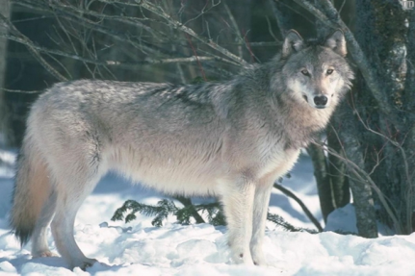
.
Воспитатель: ребята, садитесь за столы.
Чародейкою – зимою
Околдован лес стоит-
Неподвижную немою
Чудной жизнью он блестит… (Ф.Тютчев)
Воспитатель: А в какой лес мы с вами попали? Опишите его!
Ответы детей: снежный, заколдованный, красивый, зимний, таинственный, суровый, морозный…
Воспитатель: а вот и первое задание! Нам нужно отгадать загадки о животных. Если мы с вами ответим правильно, животные появятся в нашем лесу! Только договоримся, будем слушать загадки до конца!
1. На овчарку он похож.
Что ни зуб – то острый нож!
Он бежит, оскалив пасть,
На овцу готов напасть.
(волк)

Slide 6
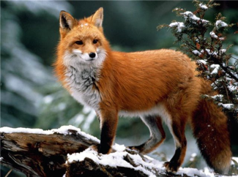
.
2. Не барашек и не кот
Носит шубку целый год.
Шубка серая для лета,
А зимой другого цвета. (а какого же цвета шубка зайца зимой?)
(заяц)
3. Посмотрите-ка, какая –
Вся горит, как золотая.
Ходит в шубке дорогой,
Хвост пушистый и большой.
(лиса)

Slide 7
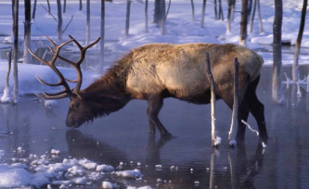
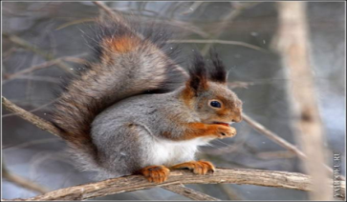
4. Снегов копытами касаясь,
Ходит по лесу красавец,
Ходит смело и легко,
Рога раскинув широко.
(лось)
5. С ветки на ветку,
Быстро, как мяч,
Скачет по лесу рыжий циркач.
Вот на лету он шишку сорвал,
Прыгнул на ствол
И в дупло убежал. (белка)

Slide 8
Воспитатель: а, и правда животные заколдованные ! они не двигаются. Поможем их расколдовать. Выполним следующее задание.
Возьмите конверты с цифрой 1 , посмотрите, кто здесь изображен?
Ответы детей: лесные звери, дикие животные!
А каких диких животных мы не увидим в зимнем лесу? (Ежа и медведя)
Почему? (Они спят)
Возьмите синюю ручку и обведите тех животных, которых мы не увидим в зимнем лесу (дети выполняют задание).
Какие животные сменили свои шубки зимой? (заяц, белка)
А как изменился их внешний вид? ответы детей
(Обведите этих животных красной ручкой)
Физкультминутка
У нас продолжается прогулка по зимнему лесу
Встаньте в круг и повторяйте за мной:
Щиплет уши, щиплет нос, (трогают уши и нос)
Лезет в валенки мороз. (имитируют мороз)
Мы мороза не боимся, (грозят пальчиком)
Продолжаем, веселимся. (активно шевелят руками)
По сугробам мы шагаем (высоко поднимают ноги)
Выше ноги поднимаем.
Справа – хлоп и слева – хлоп. (хлопки руками)

Slide 9
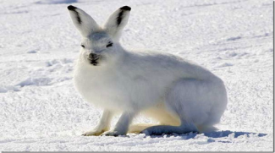
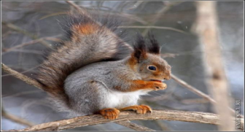
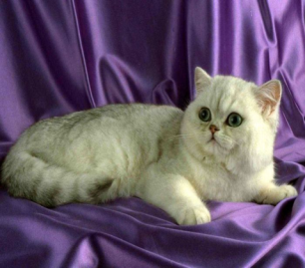
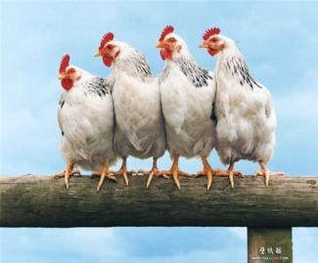
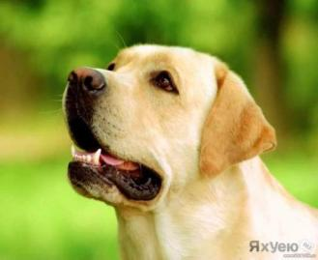
Дикие животные
Домашние животные

Slide 10
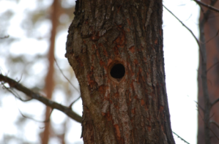
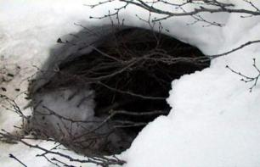
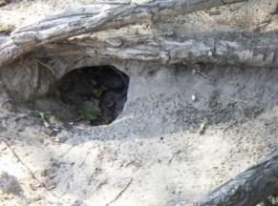
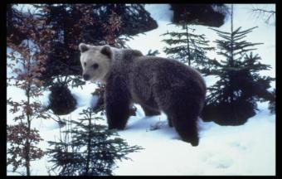
Посмотрите тут сугроб!
Под ним что-то лежит? Садитесь за столы , посмотрим что там!
(Дети садятся за столы. Воспитатель снимает вуаль с мольберта).
Воспитатель: перед нами новое задание « Найди кто где живет?»
(на мольберте изображение жилищ животных)
Нужно каждому животному найти его жилище.
Дети называют животное и ставят карточки с изображением животных к их жилищу, сопровождая свои слова действиями.
Медведь зимует в берлоге. ( и так со всеми животными.)
Воспитатель: проверяем, правильно мы выполнили задание.
Медведь зимует?... ответы детей.
Молодцы, хорошо справились с этим заданием

Slide 11
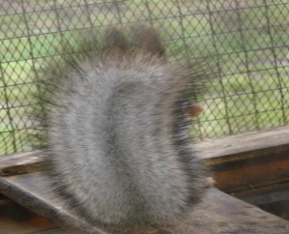
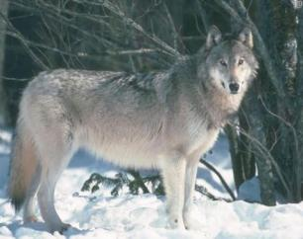
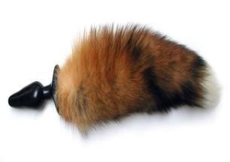
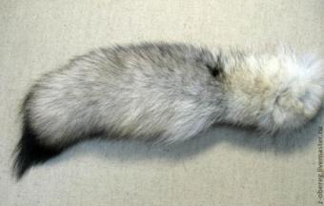
Воспитатель: ребята! Злая Вьюжка перепутала хвосты у зверей! Если мы правильно найдем, где чей хвост, животные оживут!
На столах у детей конверты с цифрой 2 с изображением животных без хвоста и карточки с изображением хвостов. Дети подбирают карточки и комментируют свои ответы.
Воспитатель: у лисы чей хвост?
У лисы - Лисий хвост
У волка - Волчий хвост
У белки - Беличий хвост.
(во время правильного ответа, на экране оживают животные)

Slide 12
Воспитатель: вот мы и справились со всеми заданиями. Животные снова могут свободно двигаться! Зимой в лесу зверям живется трудно. Как вы думаете, почему? (холодно, нет пищи). Правильно, холодно и голодно зверям в лесу зимой. Люди помогают животным выживать зимой. Для зайцев, например, они заготавливают осиновые ветки, для лосей – кормушки с сеном и солью, для белочек приносят семечки, орешки. (Изображение на экране)
Воспитатель: не только зверям голодно зимой, но и птицам. Дети моей группы передали вам сюрприз – кормушку для птиц.
У нас такой обычай:
Чуть выпадет снежок,
Дощатый домик птичий
Повесить на сучок.
И здесь, в саду за домом,
Среди седых ветвей
Готов обед веселый
Для птичек у детей.
На прогулке повесьте кормушку на вашем участке и вы будете подкармливать птиц семечками, зернышками и хлебными корочками.
Сегодня мы с вами побывали в волшебном лесу. Мы помогли животным – расколдовали их, вы отгадали загадки, назвали правильно хвосты животных, жилища зверей. Пришло время мне проститься с вами! Вы все молодцы, справились со всеми заданиями, я обязательно расскажу своим ребятам о нашем волшебном путешествии!

